Slide 1
PROGRAMACION EN RED AÑO 2019
Subdirección Gestión Asistencial
Servicio de Salud Iquique

Slide 2
ENFOQUES DE LA PLANIFICACIÓN EN LA RED DE ATENCIÓN DE SALUD PÚBLICA
RISS
Avanzar en una programación entre niveles de atención
Objetivos Sanitarios Década 2011 - 2020
Mejorar la Salud de la Población
Modelo de Salud Integral y Comunitario
De acuerdo a los principio del modelo:
Disminuir las Desigualdades en Salud
Aumentar la Satisfacción de la Población frente a los SS
Asegurar la Calidad de las Intervenciones Sanotarias
Centrado en las Personas
Integral
Continuidad del Cuidado
Favorece la integración
Efectiva coordinación de los diferentes equipos de trabajo

Slide 3
Objetivos de la planificación y programación en Red
Alinear el quehacer de los centros de salud a las prioridades sanitarias nacionales,
Fortalecer el desarrollo del Modelo de Atención Integral de Salud Familiar y Comunitario,
Optimizar el uso de los recursos humanos, tecnológicos y financieros orientándolos a resultados medibles
Contribuir a la integración funcional de la Red Asistencial, en la perspectiva de dar satisfacción a las necesidades sentidas de salud de la población.

Slide 4
PLANIFICACION Y PROGRAMACION EN RED
Es un proceso que permite que las personas reciban un continuo de servicios de:
PREVENCION
DIAGNOSTICO - TRATAMIENTO
CUIDADO TERMINAL
PROMOCION
REHABILITACION
A través de los diferentes niveles de atención del sistema de salud y de acuerdo a sus necesidades a lo largo del curso de vida
Notes:
El documento de orientación para planificación y programación en red pone los enfasis y organiza los contenidos que estarán a la base de la planificación. Pero no necesariamente enuncia los enfasis sanitarios.

Slide 5
Las ventajas de programar operativamente son las siguientes:
Permite contar con una definición de la cartera de prestaciones de salud a entregar a las personas.
Facilitar la fijación de metas acorde a las necesidades detectadas.
Posibilitar la cuantificación del recurso humano para dar solución a las problemáticas de salud.

Slide 6
Tener un carácter flexible y dinámico.
Ser pertinentes y adecuarse a las necesidades del espacio local.

Slide 7
REQUISITOS PARA LA PROGRAMACIÓN
DIAGNOSTICO
Epidemiológico y sanitario
Plan de Acción o cuidados de la salud de la población
Problema priorizado
Programación Operativa
Cartera de prestaciones
participativo
Objetivo perseguido
Metas a alcanzar
Indicadores que permitan monitorear
Cantidad de recursos

Slide 8
Componentes
Programación APS
Programación de nivel secundario y terciario
Porcentaje de NSP
Telemedicina

Slide 9
PROGRAMACIÓN APS
El artículo 58 de la ley 19.378 refiere que “las entidades administradoras de salud municipal formularán anualmente un proyecto de programa de salud municipal. Este proyecto deberá enmarcarse dentro de las normas técnicas del Ministerio de Salud, quien deberá comunicarlas, a través de los respectivos Servicios de Salud, a las entidades administradoras de salud municipal, a más tardar, el día 10 de septiembre del año anterior al de su ejecución.

Slide 10
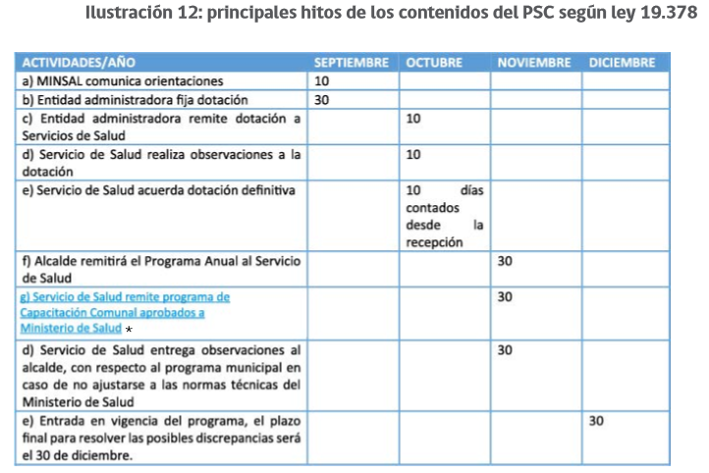

Slide 11
Oferta
Demanda

Slide 12
Fases para la Planificación
1.- Diagnostico
2.- Plan de Acción
3.- Evaluación y monitoreo.

Slide 13
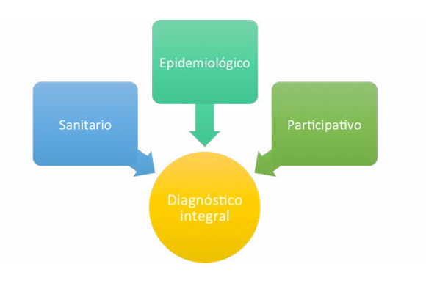
Diagnostico de Salud

Slide 14
Plan de acción
Establezca sus lineamientos de Acción:
Piense en actividades que ya realiza y estime si necesita realizar acciones Nuevas
Considere Factores estructurales que pueden afectar el funcionamiento de sus establecimientos y de sus lineamientos de acción (detectado en el diagnostico)
Deben Ser:
Coherentes verticalmente
Coherentes horizontalmente
Estrategias integrales
Durante la Ejecución :
Retroalimente
Disemine Resultados y disemine conocimiento
Recuerde (recordatorios Online)
Descubra lideres locales

Slide 15
Monitoreo y Evaluación
Criterios de Costo efectividad
Criterios de Eficacia
Criterios de Eficiencia
Algunos Indicadores disponibles en el Sistema:
Metas Sanitarias
IAAPS
Indicadores de los PRAPS
Registro SIGGES
Reportes a CGR: balance de lo transferido versus lo ejecutado con pertinencia.

Slide 16
Componentes del Plan de Salud Comunal
Diagnostico de la Situación Comunal
Plan de Cuidados de Salud de la Población
Dotación Personal
Programa de Capacitación
Programación Operativa

Slide 17
Programación de Actividades
Utilizar plantilla programática (Formato Único para toda la RED APS)
Resultados esperados de la programación:
Estimación de los Cuidados Primarios
Estimación de Controles de Salud y de Crónicos
Estimación de Actividades Grupales, comunitarias , domiciliarias y de Promoción de la Salud
Estimación de PNI
Estimación del PNAC y PACAM
Estimación de Procedimientos
Estimación de Interconsultas al Nivel de Mayor complejidad
Estimación de Recursos Necesarios
Oferta de Recursos
Brecha de Recursos

Slide 18
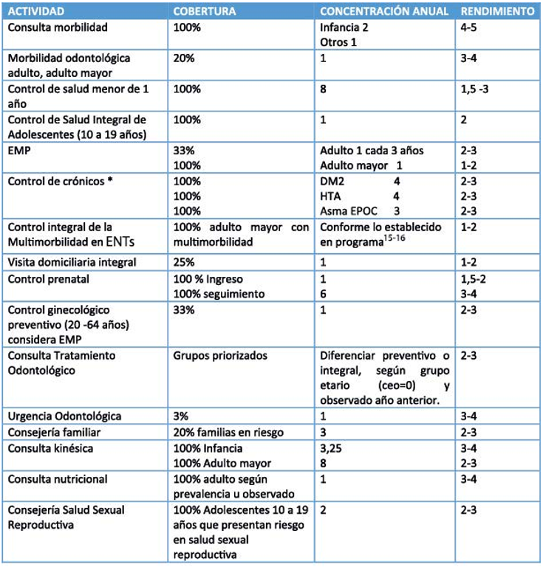
Coeficientes Técnicos Propuestos

Slide 19
Matriz de Programación en Atención Primaria
Fuente de datos de la población
Días a programar
Cálculo de las horas directas
Cálculo de horas indirectas
Balance de Horas

Slide 20
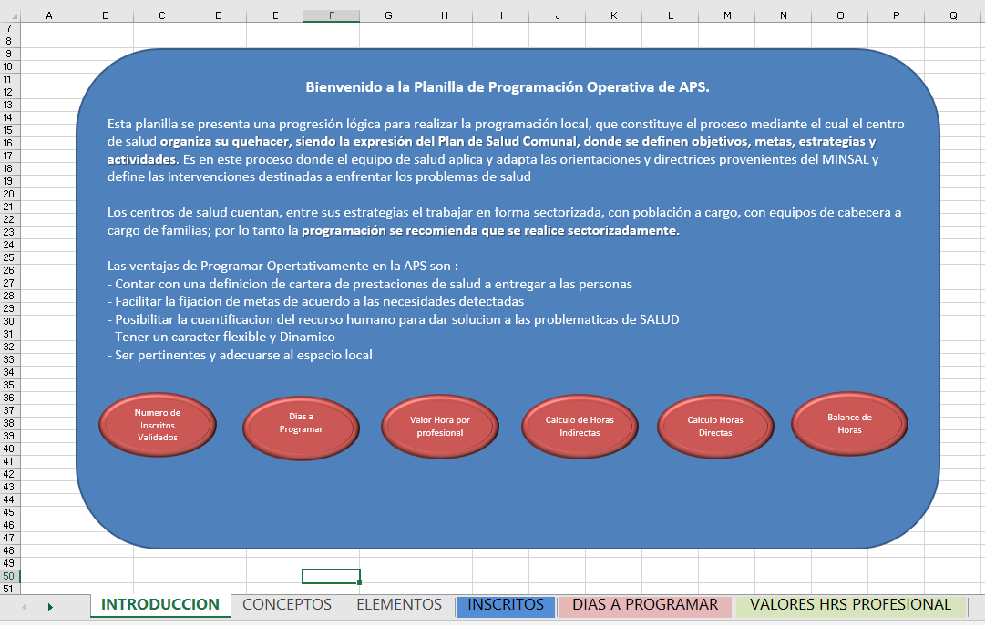

Slide 21
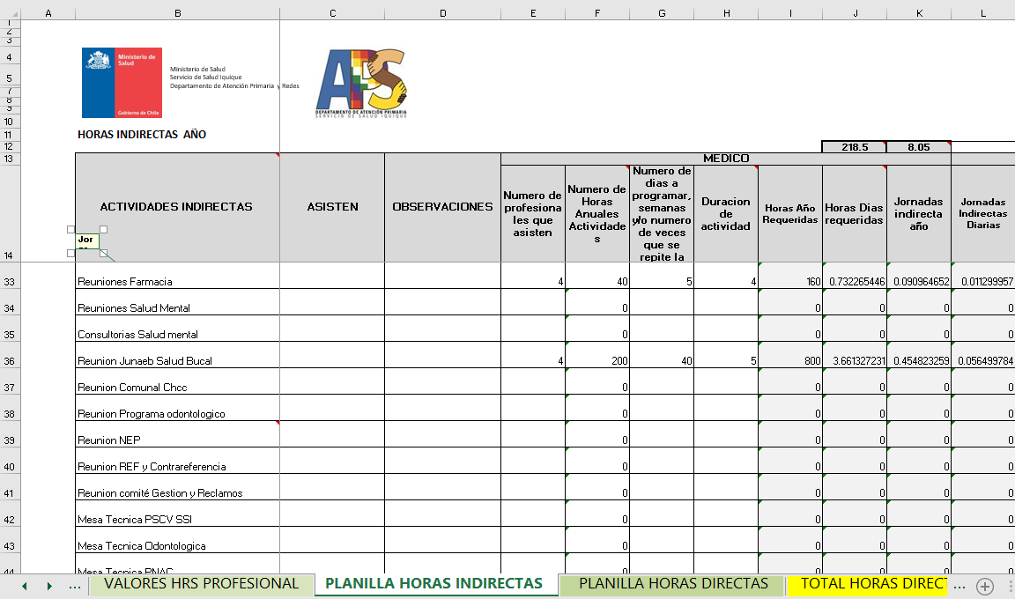

Slide 22
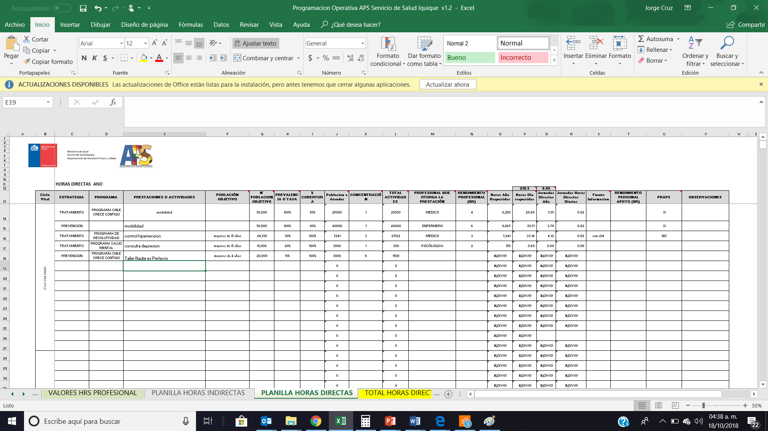

Slide 23
TIPS
Definición de cartera de prestaciones (per cápita, PRAPS, Estrategias Comunales)
Ficha técnica de cada prestación (norma y/o coeficientes técnicos)
Poder calcular el observado el año anterior (REM o RCE)
Considerar la evaluación de acciones ejecutadas anteriormente
Programación Operativa como herramienta de Gestión.

Slide 24
PROGRAMACIÓN SECUNDARIA Y TERCIARIA
OBJETIVOS
Dar respuesta a los requerimientos sanitarios de la población.
Realizar proceso de cálculo de oferta.
Evaluación del cumplimiento cuantitativo del rendimiento de los profesionales, especialidades y del establecimiento.
Determinar la brecha.

Slide 25
OFERTA: Cálculo de actividades en base a horas contratadas y requerimientos de la especialidad, con criterios técnicos y administrativos.
Considerando DEMANDA: LE, GES, demanda interna, controles crónicos, Ley 20.850
Insumos requeridos: RRHH, Tele, LE, GES, PPV-PPI, Evaluación anterior, formatos de programación, Rendimientos

Slide 26
DESCUENTOS
Semanas no trabajadas
Feriados legales
Permisos administrativos
Días para capacitaciones
Descuentos por Sabados y Domingos (días Totales) |  |  | 104
Descuentos por Feriados Días Habiles |  |  | 12
Descuentos por 1/2 tarde del 17/09 y 24/12 |  |  | 1
TOTAL DESCUENTOS AÑO |  |  | 117
 |  | Días Totales año | 365
 |  | Total descuentos año | 117
 |  | Dias a programar | 248
 |  | Semanas a programar | 49,6

Slide 30
PROGRAMACIÓN PROGRAMAS ESPECÍFICOS
TELEMEDICINA
REHABILITACIÓN ALTA Y MEDIANA COMPLEJIDAD
SALUD MENTAL
ODONTOLOGÍA
IMAGENOLOGÍA
ONCOLOGIA NIVEL SECUNDARIO Y TERCIARIO
http://www.minsal.cl/orientaciones-para-la-planificacion-y-programacion-en-red

Slide 31
Gracias

